Slide 1

TRƯỜNG TIỂU HỌC NGUYỄN HỮU CẢNH
GV: Đào Thị Mai
Lớp: 2/4
Năm học: 2023 - 2024

Slide 2
Toán
Bài 62: Số bị chia – Số chia – Thương

Slide 3

KHỞI ĐỘNG
- Đọc bảng nhân 2 và 5.
- Đọc bảng chia 2 và 5.

Slide 4

2
x
6
=
12
Thừa số
Thừa số
?
?
?
Tích
2 x 6 được gọi là gì?
2 x 6 được gọi là tích.

Slide 5
5
x
3
=
15
Thừa số
Thừa số
?
?
Tích
?
5 x 3 được gọi là gì?
5 x 3 được gọi là tích.

Slide 6




KHÁM PHÁ
KIẾN THỨC MỚI

Slide 7


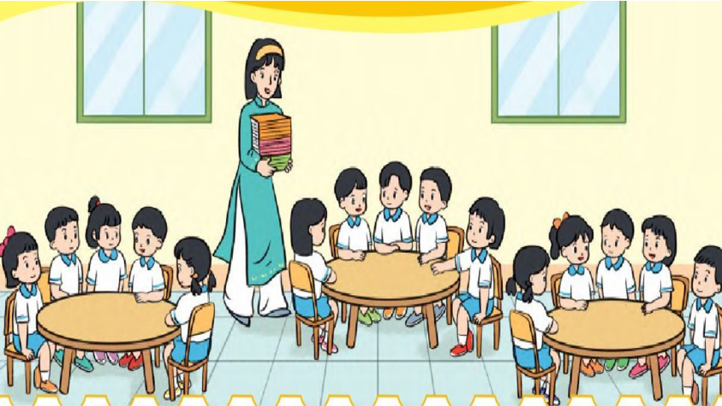

Nêu phép chia phù hợp với tình huống trong tranh
Số chia
Thương
Số bị chia
15 : 3 = 5
Chú ý: 15 : 3 cũng gọi là thương.

Slide 8
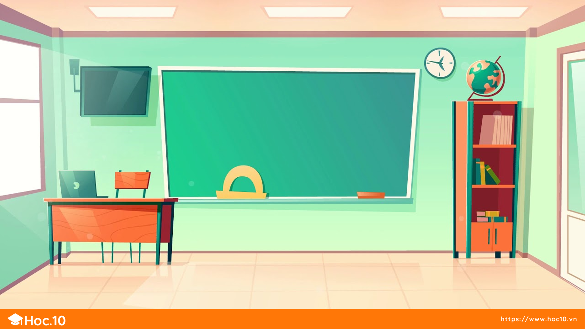
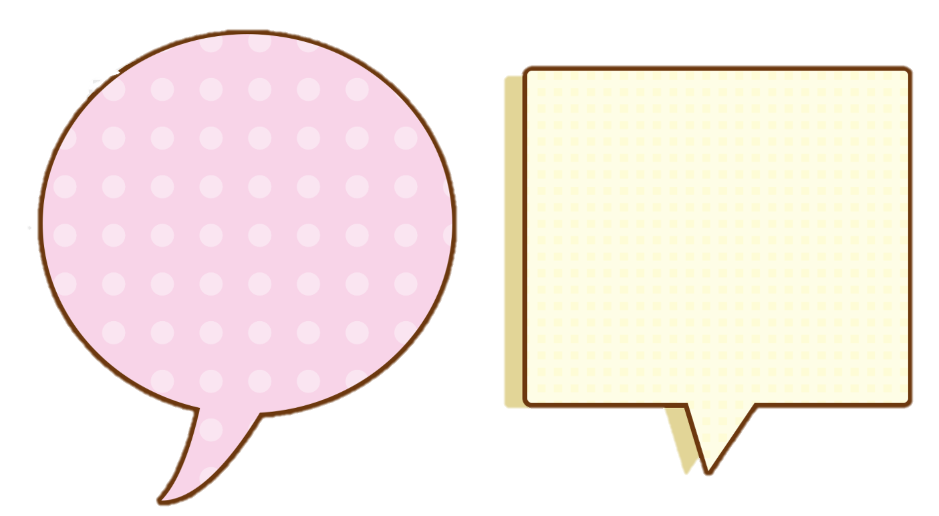
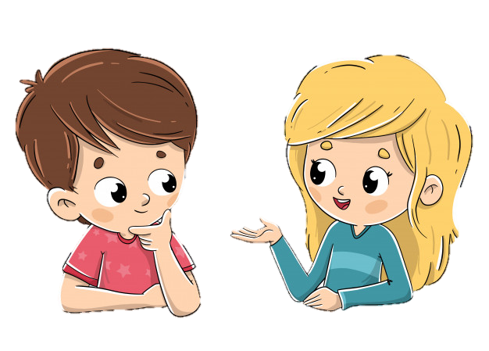
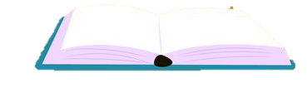
TRÒ CHƠI: ĐỐ BẠN
Tớ có phép chia
8 : 2 = 4
8 được gọi là ….
2 được gọi là….
4 được gọi là….

Slide 9
14 : 2 =
7
Số bị chia
Số chia
Thương
Chú ý: 14 : 2 cũng gọi là thương.

Slide 10
30 : 5 =
6
Số bị chia
Số chia
Thương
Chú ý: 30 : 5 cũng gọi là thương.

Slide 11
LUYỆN TẬP –
THỰC HÀNH

Slide 12

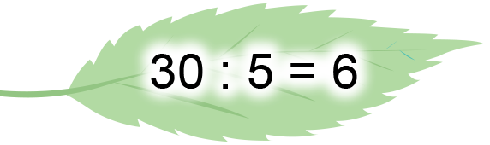
1
Nêu số bị chia, số chia, thương trong các phép chia sau:
Số bị chia
Số chia
Thương
Số bị chia
Số chia
Thương

Slide 13
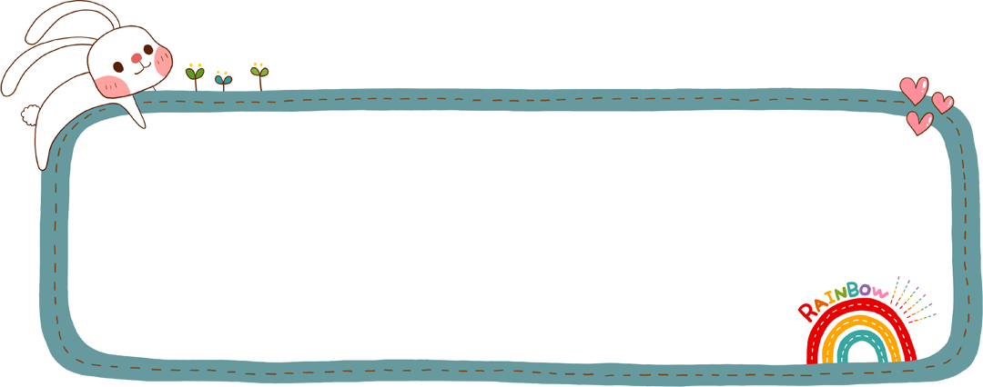
2
Tìm thương, biết:
Số bị chia là 8, số chia là 2, ta có phép chia:
8 : 2 = 4
a. Số bị chia là 8, số chia là 2
Số bị chia là 20, số chia là 5, ta có phép chia:
20 : 5 = 4
b. Số bị chia là 20, số chia là 5

Slide 14
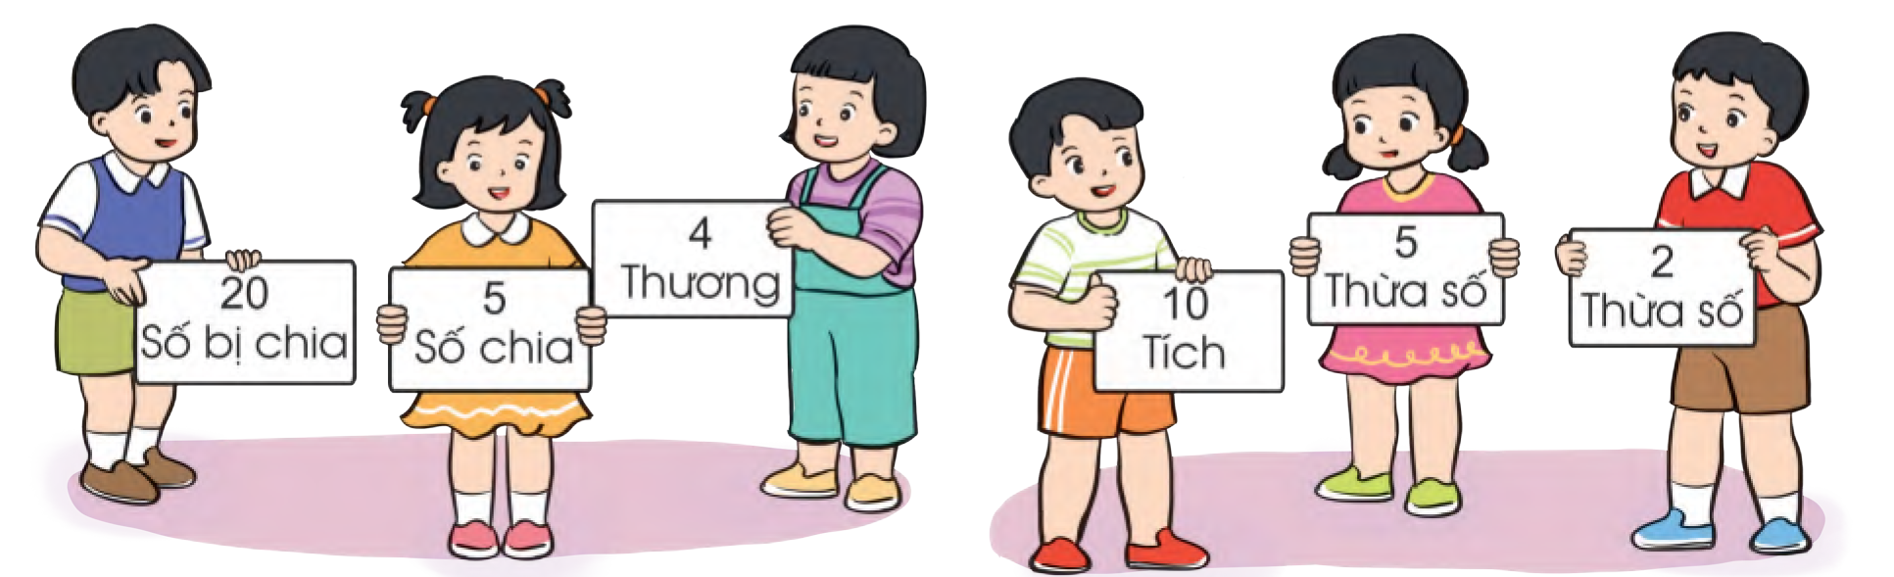
3
Trò chơi: Tìm bạn

Slide 15
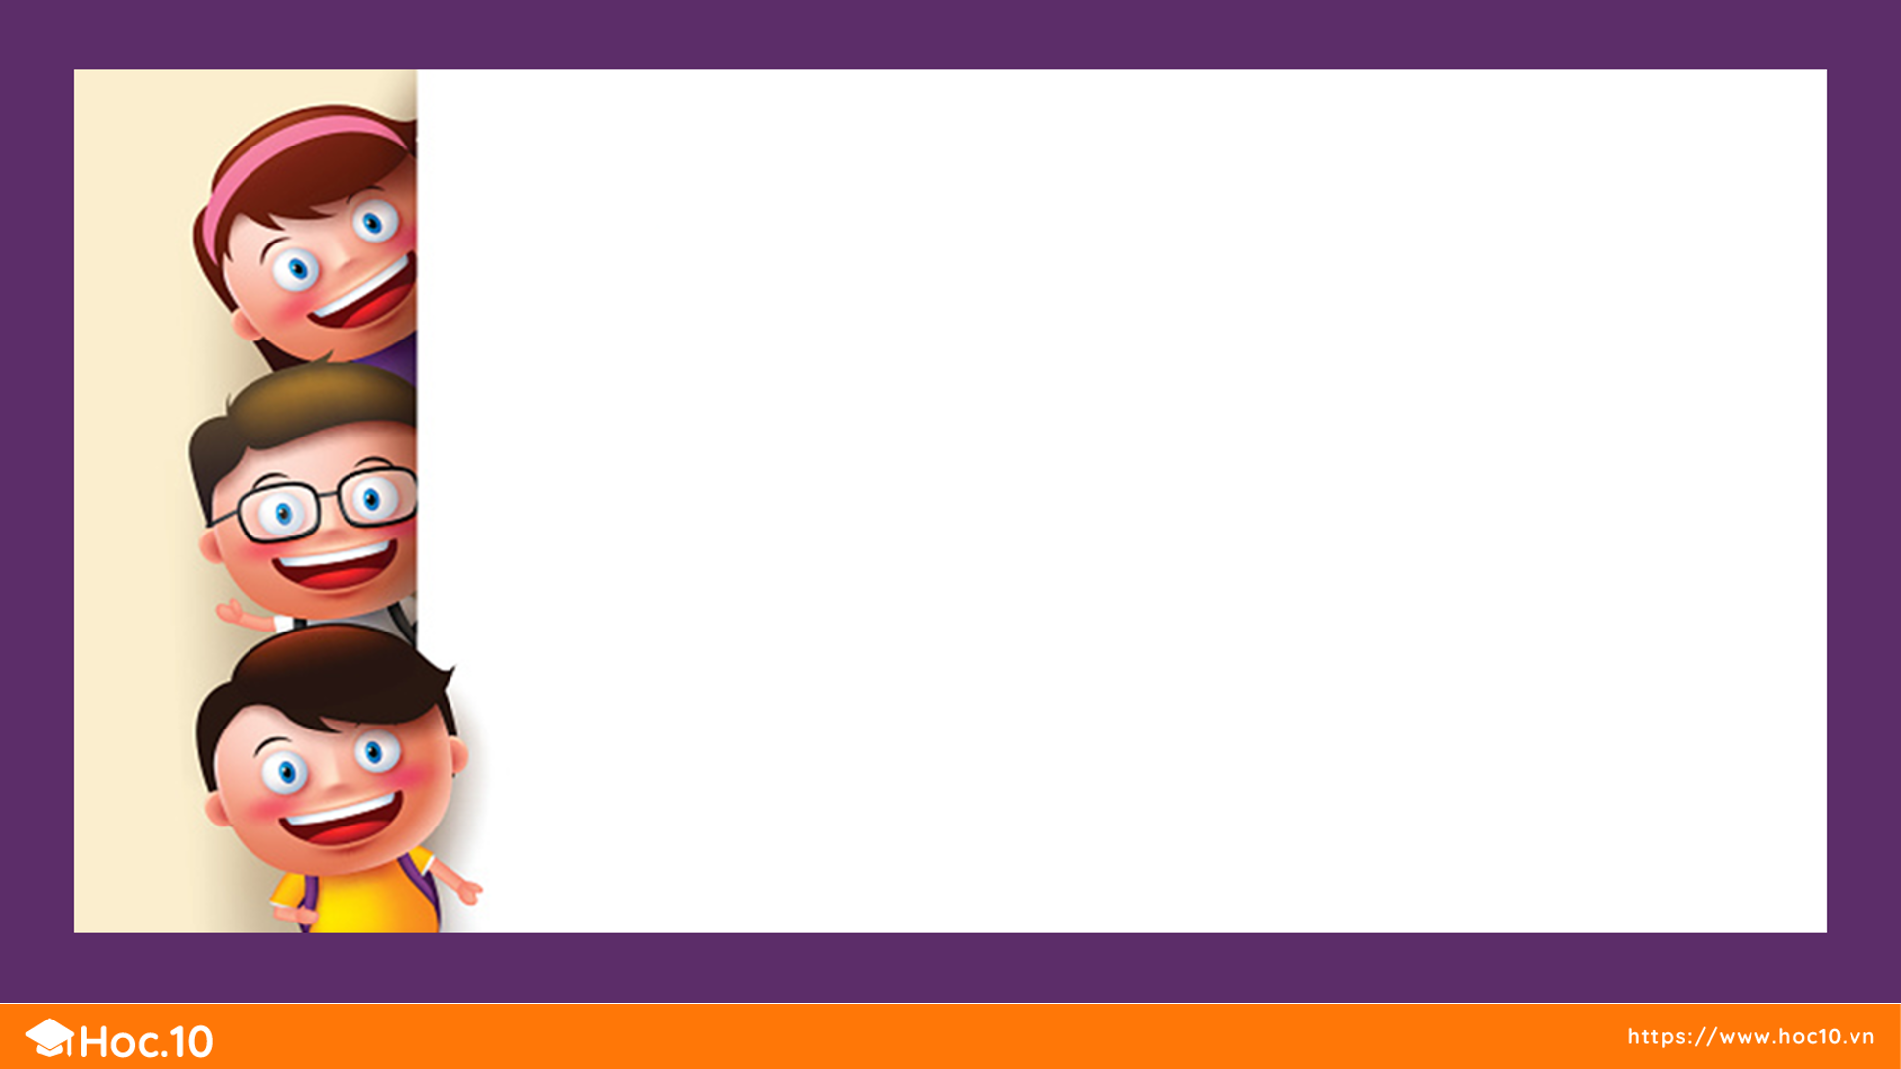
Luật chơi
Mỗi nhóm có 1 bộ thẻ ghi phép nhân, phép chia và tên thành phần của nó. HS trong nhóm rút 1 thẻ rồi quan sát các thẻ của các bạn trong nhóm, thảo luận ghép thành phép nhân, phép chia thích hợp.

Slide 16

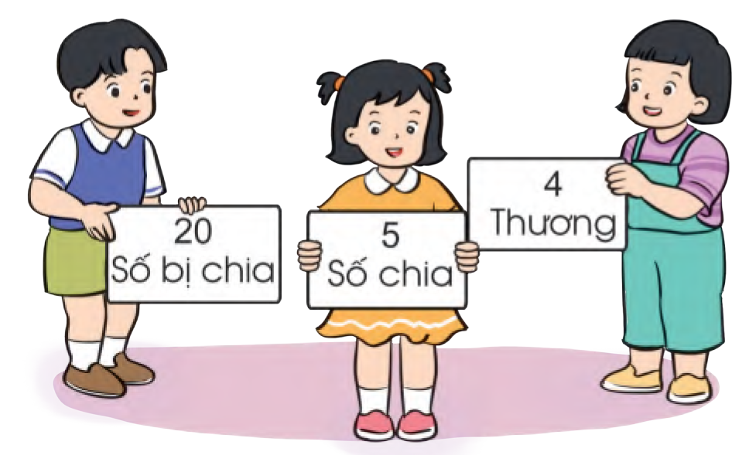
Xin chào các bạn, xin giới thiệu nhóm chúng mình gồm 3 người bạn: số bị chia, số chia, thương và chúng mình chính là phép chia 20 : 5 = 4.

Slide 17
Qua bài học này các con thấy mình biết thêm được điều gì?

Slide 18
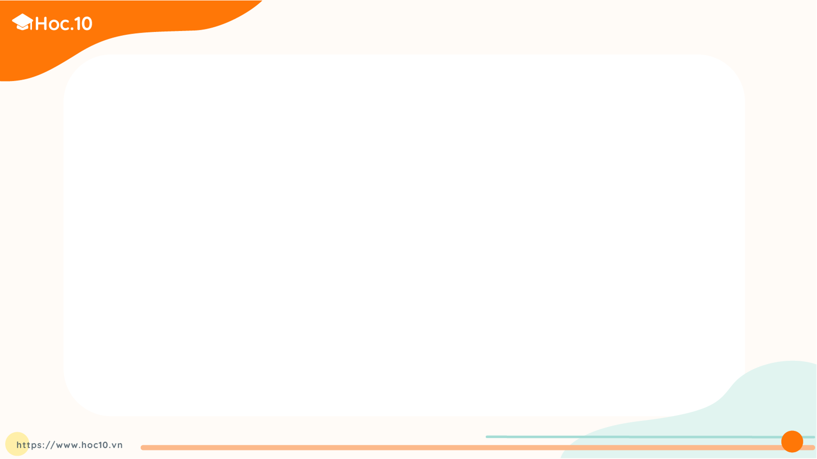

CHÀO TẠM BIỆT

